Slide 1
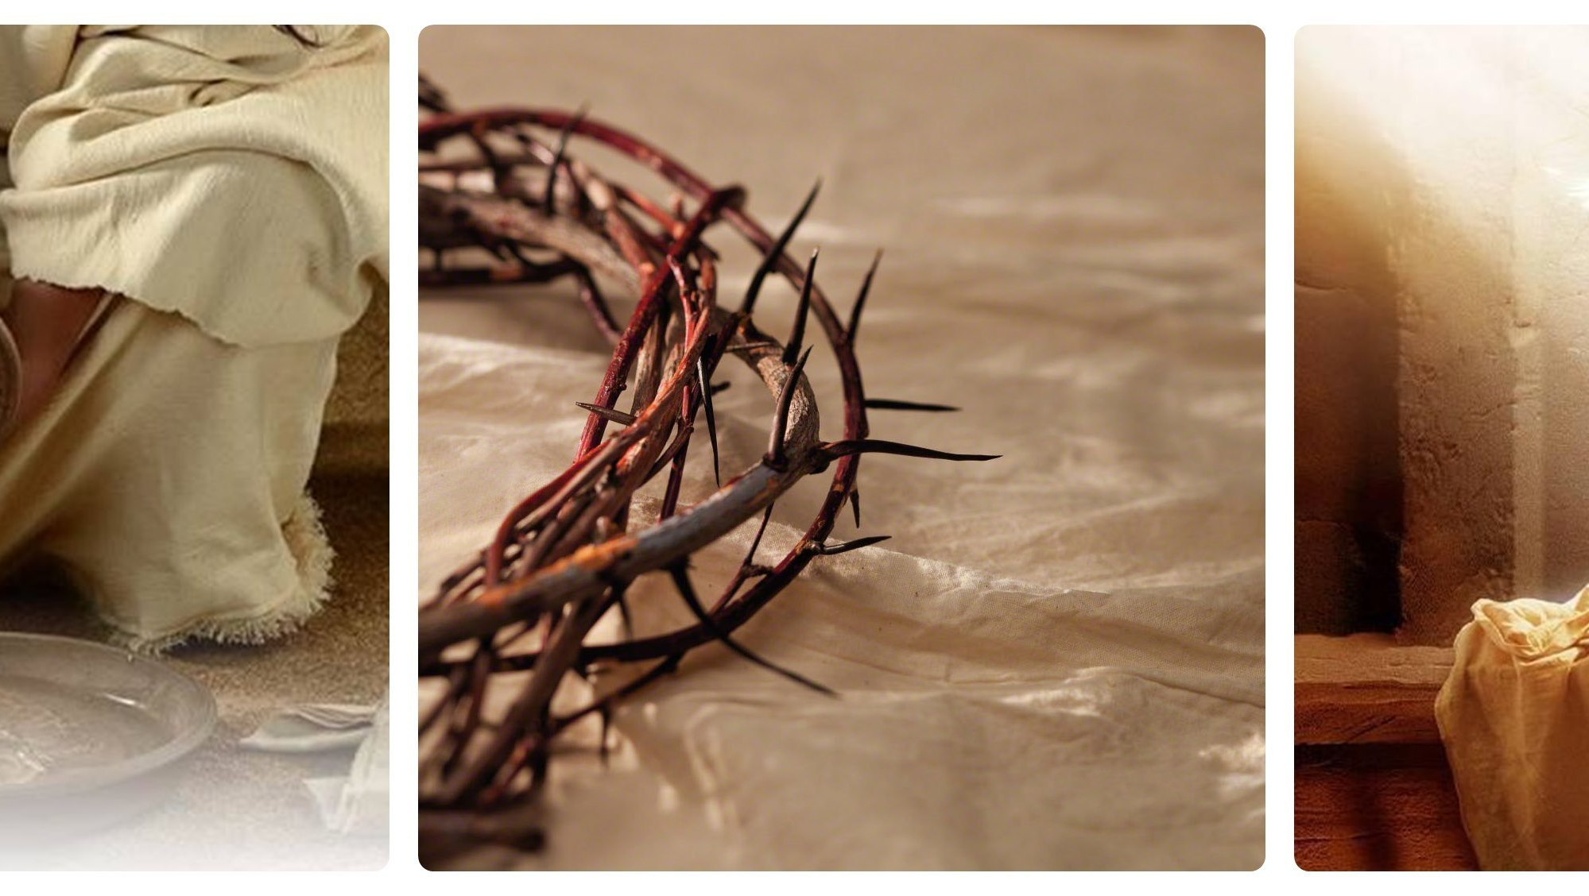
Tríduo Pascal

Slide 2
A Semana Santa é, a grande semana, a semana durante a qual nós celebramos o grande Mistério da Redenção, Paixão, Morte e Ressurreição do nosso Senhor Jesus Cristo. Para bem celebrar esses dias da Semana Santa, convidamos a Comunidade Educativa INSD, neste período de recolhimento e cuidado, estarmos conectados através da oração.
Vamos resgatar um pouco aquilo que tanto marcou a história nascente da Igreja, no cristianismo, a Igreja doméstica. Em família somos uma pequena comunidade!
Vamos buscar viver juntos, como Igreja Doméstica, de forma intensa cada uma dessas celebrações belíssimas da nossa fé cristã.
Que possamos viver de forma intensa o mistério da Paixão de Cristo com a Esperança da Ressurreição! a interceda junto a Jesus por todos nós.
Nosso desejo é que cada família possa verdadeiramente viver de forma intensa este grande momento de profunda oração, a Semana Santa, a grande Semana.
Que Deus ilumine e que Nossa Senhora interceda junto a Jesus por todos nós.
Por isso, disponibilizamos um momento de espiritualidade para a celebração do Tríduo Pascal a mais importante do Calendário Litúrgico Cristão.

Slide 3
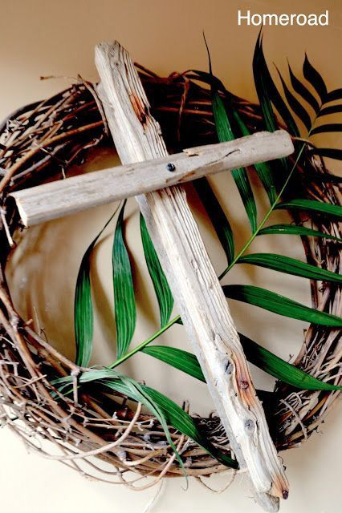
No Domingo de Ramos, que marca o início da Semana Santa, busque adornar algum canto da sua casa com ramos, que são o símbolo deste dia. De preferência, coloque-os na porta do seu lar, para representar a entrada de Jesus na sua casa (e na sua vida) neste tempo. Leia e medite em família o Evangelho segundo São Lucas, 19,28 – 40.
As crianças também podem e devem participar! Peçam que desenhem ou corte alguns ramos para decorar a porta da casa. Façam uma pequena procissão no pátio ou dentro de casa mesmo em direção a sala para a leitura e meditação do Evangelho segundo São Lucas 19,28-40.

Slide 4
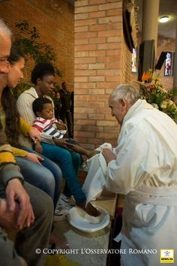
Na Quinta-feira, dia em que tradicionalmente a Igreja realiza o Rito do Lava Pés, reproduza a cena vivida por Cristo e seus discípulos com a sua família. Façam as crianças participarem de forma efetiva! Separe um recipiente com água e lave os pés dos seus familiares, em espírito de oração e de profunda compaixão. Nesse momento de pandemia poderíamos substituir pelo “lava mãos” de forma simbólica ao rito do Lava Pés. No Lava Pés, Jesus nos ensina a diaconia de servir... lugar teológico de sacralidade de serviço e Amor ao próximo.
Ressignificar o Lava Pés neste período do COVID-19 pelo “lava mãos” também tem seu simbolismo sagrado de amor, de cuidado, de zelo... As mãos em sua essência tem sentido de Benção.
Aproveite o momento para exercitar o perdão e reconcilie-se com aqueles que ainda estão distantes de você por eventuais mágoas passadas/situações mal resolvidas. Leia e medite o Evangelho segundo São João 13,1- 20.

Slide 5
Na Sexta-feira, dia em que se recorda a Paixão do Senhor, busque meditar, às 15h, sobre a morte de Jesus, de preferência com a Leitura do Evangelho Segundo São Mateus, 27 (na íntegra), diante de um Crucifixo. Aproveite para rezar, neste mesmo horário, o Terço da Misericórdia.
Com grande carinho, motivem as crianças a participarem no momento do Terço da Misericórdia. Peçam para ajudar nos preparativos, como por exemplo: desenhar ou confeccionar uma cruz para que possa colocar na porta, na sacada ou na janela de casa. Expliquem de forma bem amorosa sobre o imenso amor de Deus por cada um de nós. Enfim, usem a criatividade para que possamos vivenciar este momento com profunda oração e gratidão a Deus por Seu Amor incondicional por todos nós.

Slide 6
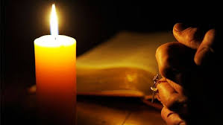
No Sábado, busque viver o silêncio. Este dia representa uma grande espera pelo novo que vem. Dia de Silencio! Reúna a sua família para a oração do Terço diante de uma imagem de Nossa Senhora. Maria foi aquela que, silenciosamente, aguardou o cumprimento das promessas divinas. Medite sobre as dores de Nossa Senhora e reze a Coroa das dores Nossa Senhora por todas as mães que sofrem no mundo.
Ao final da tarde, reúna os seus e medite com a reflexão abaixo:
“Que está acontecendo hoje? Um grande silêncio reina sobre a terra. Um grande silêncio e uma grande solidão. Um grande silêncio porque o Rei está dormindo; a terra estremeceu e ficou silenciosa, porque o Deus feito homem adormeceu e acordou os que dormiam havia séculos. Deus morreu na carne e despertou a mansão dos mortos. Ele vai, antes de tudo, à procura de Adão, nosso primeiro pai, a ovelha perdida. Faz questão de visitar os que estão mergulhados nas trevas e na sombra da morte. Deus e seu Filho vão ao encontro de Adão e Eva cativos, e agora libertos dos sofrimentos. O Senhor entrou onde eles estavam, levando em suas mãos a arma da cruz vitoriosa. Quando Adão, o nosso primeiro pai, o viu, exclamou para todos os demais, batendo no peito, cheio de admiração: O meu Senhor está no meio de nós. E Cristo respondeu a Adão: E com o teu espírito. E tomando-o pela mão, disse: Acorda, tu que dormes, levanta-te dentre os mortos e Cristo te iluminará. Eu sou o teu Deus, que por tua causa me tornei teu filho; por ti e por aqueles que nasceram de ti, agora digo, e, com todo o meu poder, ordeno aos que estavam na prisão: “Saí!”; e aos que jaziam nas trevas: “Vinde para a luz!”; e aos entorpecidos: “Levantai-vos!.”
Faça propósitos de mudança de vida com o coração arrependido, acolhendo a Divina Misericórdia zela por você.
A partir da noite do Sábado, prepare-se para acompanhar a transmissão da Vigília Pascal na Tv ou nas mídias sociais. Não esqueça de ter velas em casa, de preferência uma para cada membro da sua família, pois este é o momento em que renovaremos as promessas do nosso Batismo e ascenderemos a vela como sinal de que as trevas foram dissipadas: estamos prontos para acolher a verdadeira luz, que é Cristo Ressuscitado.
Façam que as crianças participem... Principalmente, em renovar as promessas do batismo. Preparem o ambiente, reúnem-se em família, apaguem as luzes da casa, acenda cada um uma vela em honra a Jesus Cristo, Luz do mundo, que é o Cristo ressuscitado!

Slide 7
Finalmente, no Domingo de Páscoa, busque adornar os móveis da sua casa com toalha brancas, que representam a pureza do novo, da Ressurreição.
Motivem as crianças para ajudar também a enfeitar a casa, façam um pequeno oratório em uma mesa adornem com toalha, vela, um crucifixo, a Bíblia e se possível flores.
Em família, medite com o Evangelho Segundo São João,20 (na íntegra). Não se esqueça que esse deve ser um dia de alegria e de muito louvor, de partilha e celebração. Dê o seu melhor para Deus nas vestes e na arrumação da casa, com amor e simplicidade de coração. Realize atos concretos de caridade em família...

